Slide 1

MarsOJ信奥平台
MarsOJ : A Platform for the National Olympics of Information
组 别： C 10 组
日 期： 2022.12.22

Slide 2
目 录
PART ONE
PART TWO
项目概述
项目架构
PART THREE
PART FOUR
系统演示与测试
分工与项目管理

Slide 3
PART ONE
项目概述
Introduction

Slide 4


功能整体介绍
功能名称：MarsOJ信奥平台
功能内容：“MarsOJ信奥平台”是受MarsOJ信奥培训机构之托，开发的一款面向学生的，集资讯查询、答题PK、错题回顾为一体的Web在线学习平台。该平台还配有面向教师的后台管理服务功能。
功能目标
学生能借助平台与同伴答题PK，并及时巩固复习错题
教师能对资讯、题目进行管理，并查看学生答题记录跟踪学生学习情况
学生、家长能及时获知信息学竞赛的最新资讯动态

Slide 5
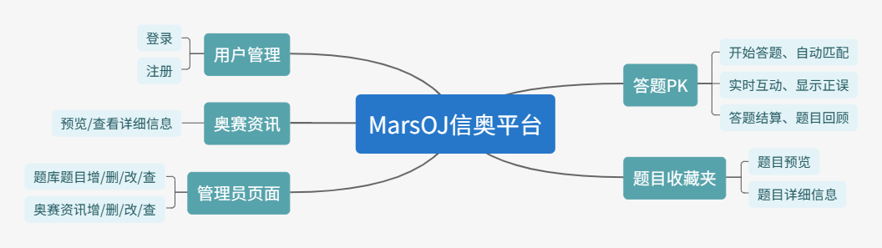
需求汇总

Slide 6
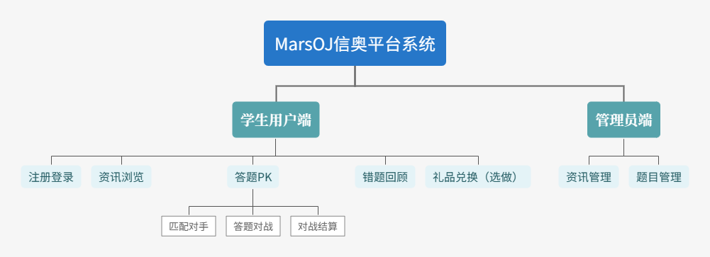
开发目标

Slide 7
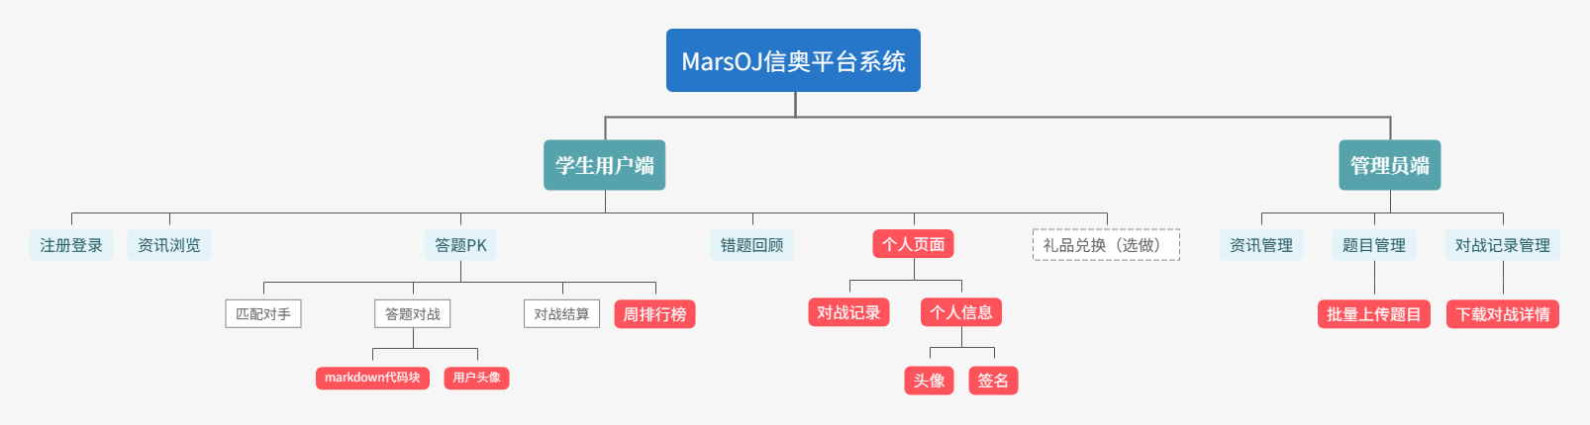
实际完成情况

Slide 8
PART TWO
项目架构
Framework

Slide 9
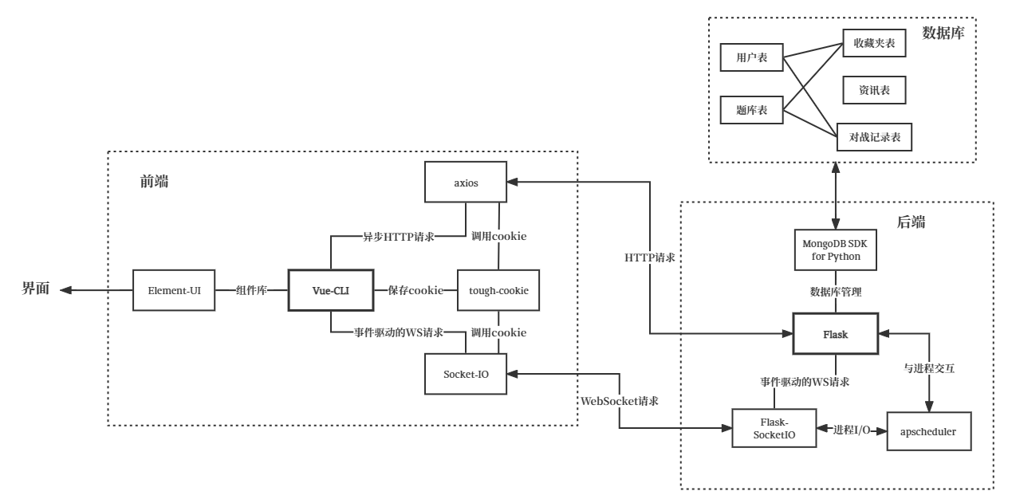
技术方案与架构

Slide 10
重难点
前端：原型设计
后端：多状态多线程
用户需求中的对战PK涉及多用户、多状态、多可能性（是否答题超时等），状态数、线程数异常繁多。
为此，我们逐一解耦。我们先选用 websocket 通信，提高即时性，也解耦出多用户这一问题；其次，我们和前端详细确定API调用流程，解决多状态问题；最后，我们采用 apscheduler 分出定时线程，解决了对战交互问题。在其中，我们还设计了严密的线程锁避免临界状态发生。
简洁美观的页面可以兼顾用户需求和用户友好性，因此充分挖掘用户需求，并在原型中体现，是一项非常重要的工作。
我们初期的设计的页面因为需求考虑不充分和原型设计不完善而频繁修改，导致进度缓慢。后来进一步挖掘需求修改原型后，设计就水到渠成了。

Slide 11
PART THREE
系统演示与测试
Demonstration & Test

Slide 12
系统演示

Slide 13
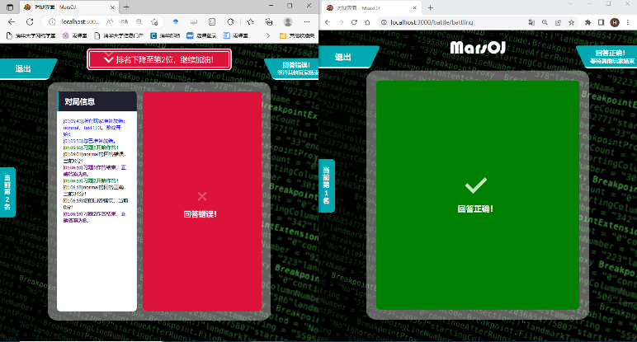
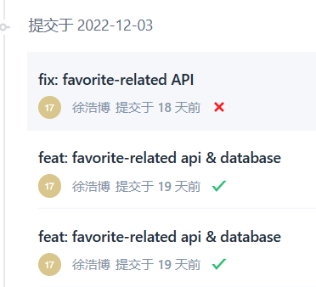
测试情况
端对端功能测试
主要针对多人答题对战过程，过程复杂，单元测试往往并不能发现问题所在，需要组员协助模拟对战，进行端对端测试。引入对程序不熟悉的用户进行应用体验，进行探索性测试，杜绝意想不到的bug，测试程序的易用性。
自动化单元测试
借助CODING平台的CI/CD，在后端仓库每次push时利用pytest进行自动化单元测试。
测试
情况
性能测试
测试接口选择获取全部活动接口。使用jmeter进行负载和压力测试，并发量选用200，300，400，500，1000。测试时有15个活动。

Slide 14
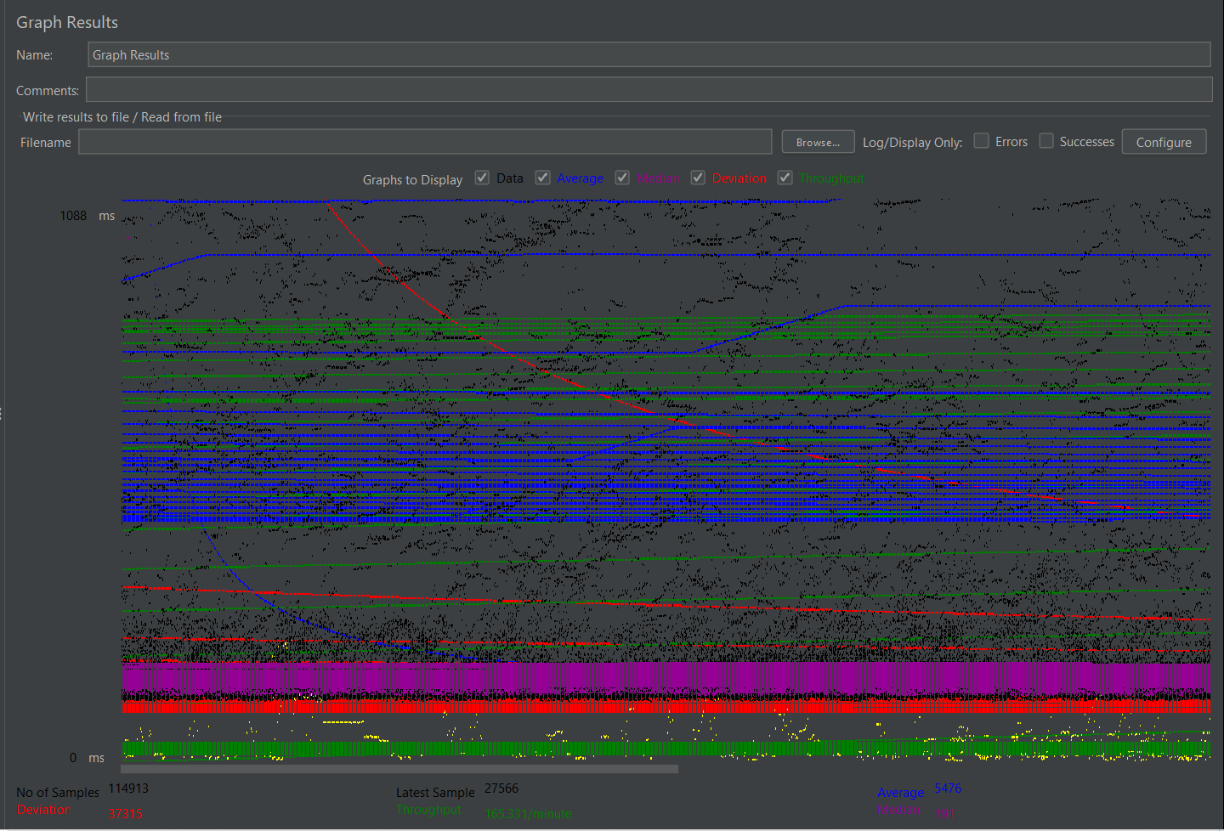
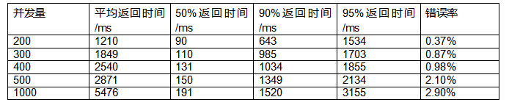
测试情况：性能测试
测试接口选择获取全部活动接口。使用jmeter进行负载和压力测试，并发量选用200，300，400，500，1000。测试时有15个活动。

Slide 15
PART FOUR
分工与项目管理

Slide 16
项目管理
前端
测试与持续集成
CI/CD
CODING平台
Jenkins
git
后端
会议
记录
文档
接口
文档

Slide 17
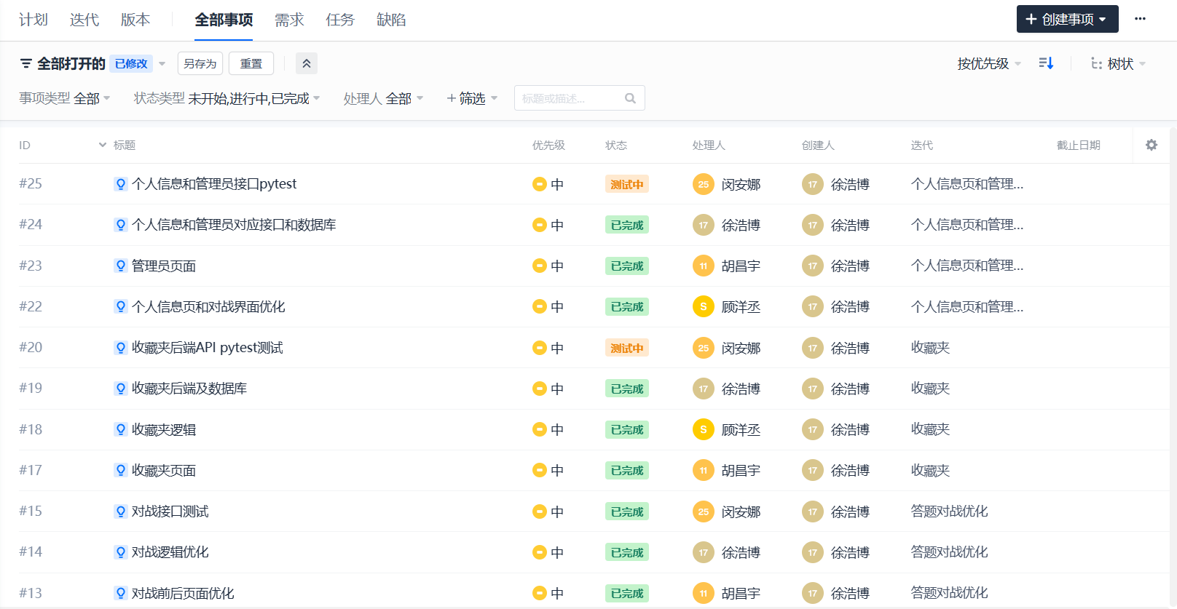
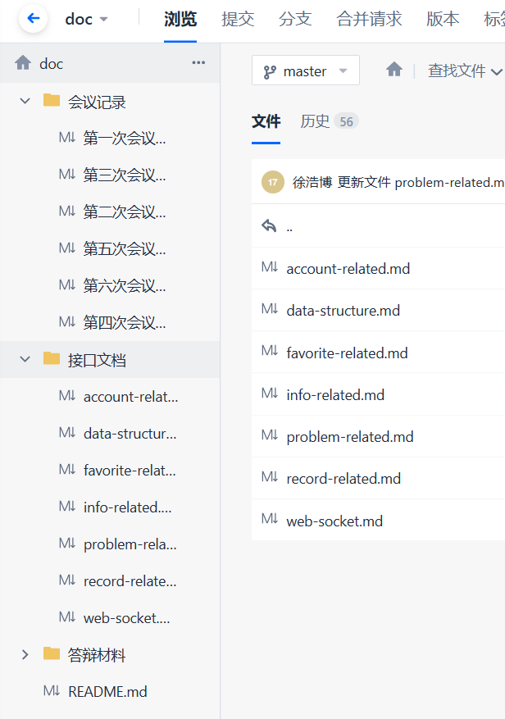
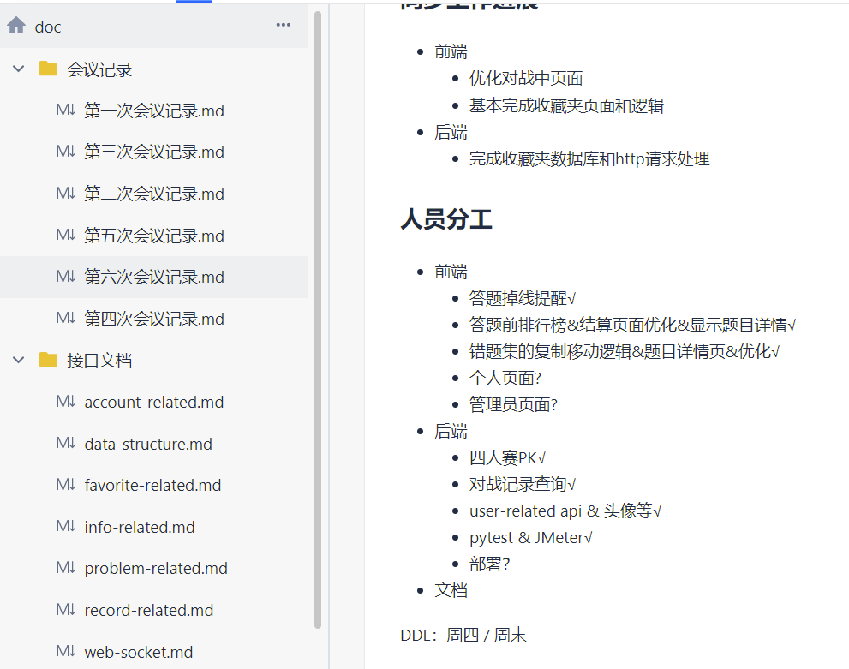
项目管理
建立doc仓库管理过程文档，统一API文档
上传7次会议记录
利用CODING平台的事项进行任务发布和管理

Slide 18
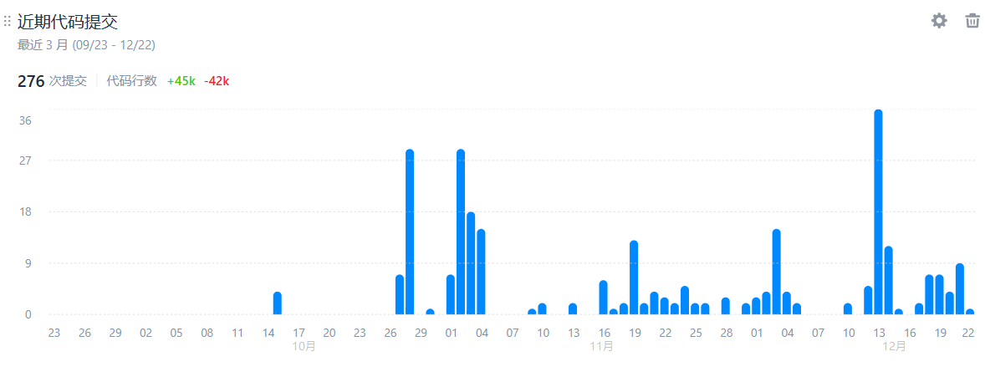
小组分工
一共276次提交
小组分工
前端
顾洋丞：登录注册页、结算页面、对战逻辑、个人信息页、整体页面优化
胡昌宇：主页、答题对战中页面、收藏夹页面、管理员页面
后端
徐浩博：账户、资讯、收藏夹的后端与数据库、对战交互的后端、过程文档管理
闵安娜：题目的后端和数据库、后端测试

Slide 19
谢谢！请您批评指正
THANKS FOR WATCHING
组 别： C 10 组
日 期： 2022.12.22

